Slide 1
BÀI 2: PHẢN ỨNG HÓA HỌC
VÀ NĂNG LƯỢNG CỦA PHẢN ỨNG HÓA HỌC

Slide 2

NỘI DUNG
1
PHẢN ỨNG HÓA HỌC LÀ GÌ?
2
DIỄN BIẾN CỦA PHẢN ỨNG HÓA HỌC.
3
DẤU HIỆU CÓ PHẢN ỨNG HÓA HỌC XẢY RA.
4
PHẢN ỨNG TỎA NHIỆT VÀ PHẢN ỨNG THU NHIỆT

Slide 3
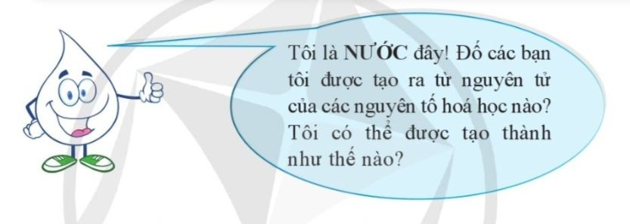
PHIẾU HỌC TẬP SỐ 1 TRẢ LỜI: ..................................................................................................................................................................... ..................................................................................................................................................................... ..................................................................................................................................................................... ...................................................................................................................................................................
Nước được tạo ra từ nguyên tử của nguyên tố hidrogen (H) và nguyên tử của nguyên tố oxygen (O).

Slide 4


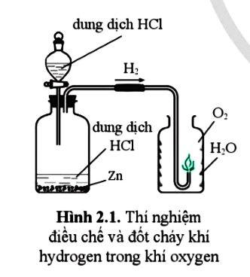
PHẢN ỨNG HÓA HỌC LÀ GÌ?
PHIẾU HỌC TẬP SỐ 2
Quan sát hình 2.1 và cho biết có những quá trình biến đổi hóa học nào xảy ra?
Chất tham gia: Zn và HCl
Sản phẩm H₂ và ZnCl₂
TRẢ LỜI:
................................................................
................................................................
................................................................
................................................................
TRẢ LỜI:
Có 2 quá trình hóa học xảy ra là:
1. Zn và HCl biến đổi thành H₂ và ZnCl₂
2. H₂ và O₂ biến thành H₂O
Chất tham gia: H2,O₂ Sản phẩm: H₂O

Slide 5
PHẢN ỨNG HÓA HỌC LÀ GÌ?
- Quá trình biến đổi từ chất này thành chất khác được gọi là phản ứng hóa học.
+ Chất hoặc các chất ban đầu tham gia phản ứng gọi là chất hoặc các chất phản ứng.
+ Chất hoặc các chất mới tạo thành gọi là sản phẩm.

Slide 6
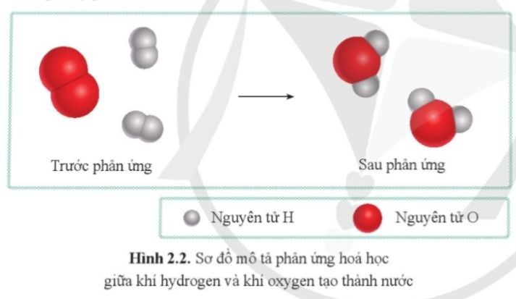
2
DIỄN BIẾN CỦA PHẢN ỨNG HÓA HỌC.
PHIẾU HỌC TẬP SỐ 3
 | Nguyên tử liên kết với nhau | Số lượng nguyên tử
Trước phản ứng | - Nguyên tử..... liên kết với nguyên tử...... - Nguyên tử..... liên kết với nguyên tử...... | Có ..... nguyên tử..... Có ..... nguyên tử.....
Sau phản ứng | -.... Nguyên tử..... liên kết với ....nguyên tử...... | Có ..... nguyên tử..... Có ..... nguyên tử.....
H
4
H
H
2
O
O
O
2
H
4
H
1
O
2
O
Quan sát hình 2.2 và hoàn thành bảng sau:

Slide 7
2
DIỄN BIẾN CỦA PHẢN ỨNG HÓA HỌC.
- Trong phản ứng hóa học chỉ có liên kết giữa các nguyên tử thay đổi làm cho phân tử này biến đổi thành phân tử khác, kết quả chất này biến đổi thành chất khác, còn số lượng nguyên tử các nguyên tố không thay đổi

Slide 8

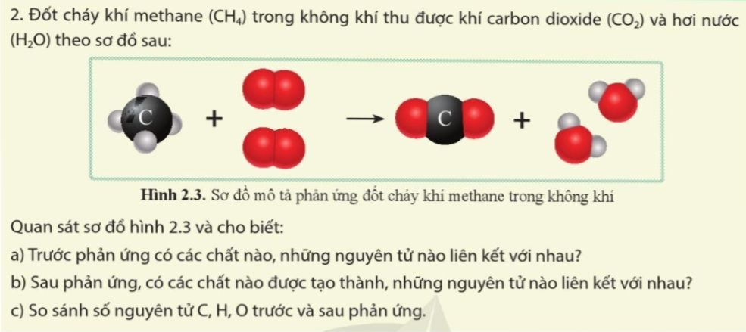
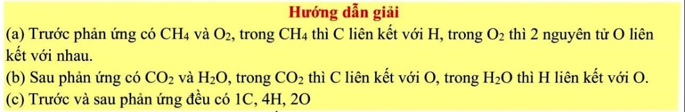

Slide 9
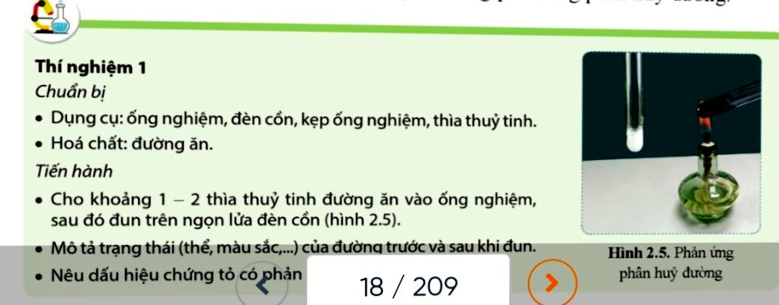
3
DẤU HIỆU CÓ PHẢN ỨNG HÓA HỌC XẢY RA.

Slide 10

DẤU HIỆU CÓ PHẢN ỨNG HÓA HỌC XẢY RA LÀ
- Có sự thay đổi về màu sắc, mùi... của các chất, tạo ra chất khí hoặc chất không tan (kết tủa).
- Có sự tỏa nhiệt và phát sáng

Slide 11
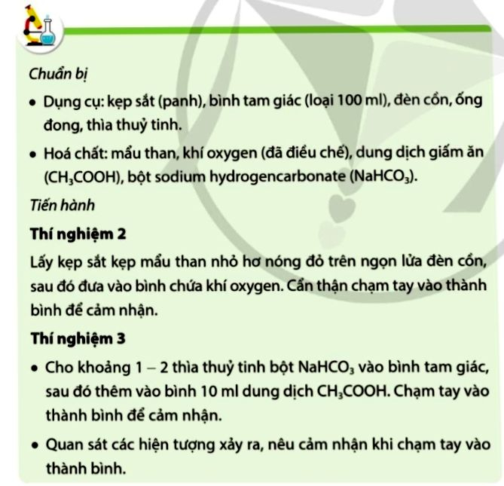
4
PHẢN ỨNG TỎA NHIỆT VÀ PHẢN ỨNG THU NHIỆT
Trong phản ứng ở thí nghiệm 2 và 3, phản ứng nào tỏa nhiệt, phản ứng nào thu nhiệt?

Slide 12
4
PHẢN ỨNG TỎA NHIỆT VÀ PHẢN ỨNG THU NHIỆT
1. Khái niệm
-Phản ứng tỏa ra năng lượng dưới dạng nhiệt gọi là phản ứng tỏa nhiệt.
VD: phản ứng đốt chấy than, đốt cháy xăng dầu trong động cơ...
- Phản ứng thu vào năng lượng dưới dạng nhiệt gọi là phản ứng thu nhiệt.
VD: phản ứng nung vôi, nung gốm, điều chế khí oxi...

Slide 13
1. Trong 2 phản ứng sau, phản ứng nào là phản ứng tỏa nhiệt, phản ứng nào là phản ứng thu nhiệt
a. Phân hủy đường tạo thành than và nước.
b. Cồn cháy trong không khí.
2. Kể ra trong tự nhiên phản ứng nào kèm theo sự tỏa nhiệt hoặc thu nhiệt?

Slide 14
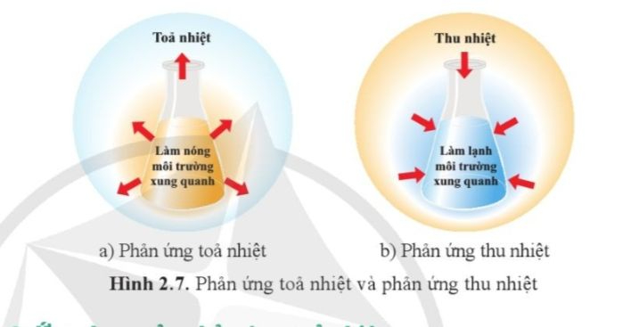
4
PHẢN ỨNG TỎA NHIỆT VÀ PHẢN ỨNG THU NHIỆT
2. Ứng dụng của phản ứng tỏa nhiệt.
- Phản ứng tỏa nhiệt cung cấp năng lượng nhiệt (nhiệt năng) cho các ngành công nghiệp, làm cho động cơ hay máy phát điện hoạt động.
- Nhiệt năng thu được khi đốt cháy than. Xăng dầu có thể dùng để đun nấu, sưởi ấm, thắp sáng...

Slide 15
LUYỆN TẬP
Câu 1: Phản ứng hóa học là
a. quá trình kết hợp của đơn chất thành hợp chất.
b. quá trình biến đổi từ chất này thành chất khác.
c. sự trao đổi của 2 chất để tạo chất mới.
d. quá trình phân hủy 1 chất thành nhiều chất.
b.
Câu 2: Phản ứng thu nhiệt là phản ứng trong đó
hỗn hợp phản ứng nhận nhiệt từ môi trường.
b. các chất sản phẩm nhận nhiệt từ các chất phản ứng.
c. các chất phản ứng truyền nhiệt cho môi trường.
d. các chất sản phẩm truyền nhiệt cho môi trường.
a.

Slide 16
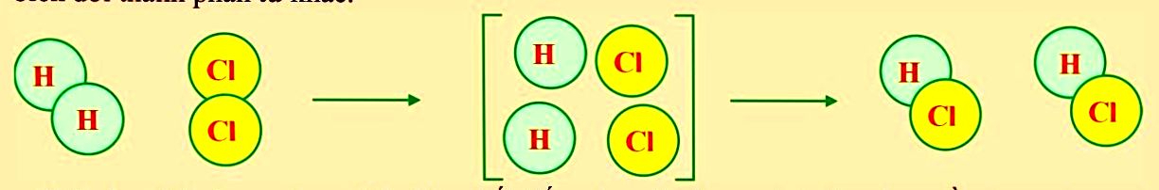
CÂU 3: Quan sát hình và cho biết:
Trước phản ứng có những chất nào, nguyên tử nào liên kết với nhau?
Sau phản ứng có chất nào được tạo thành, những nguyên tử nào liên kết với nhau.
c. So sánh số lượng nguyên tử H và Cl trước và sau phản ứng?
a. Trước phản ứng có 2 chất là H₂ và Cl₂, trong H₂ thì H liên kết với H, trong Cl₂ thì Cl liên kết với Cl.
b. Sau phản ứng có 1 chất tạo thành là HCl, trong HCl thì H liên kết với Cl.
c. Số lương nguyên tử H trước và sau phản ứng đều là 2. Số lượng nguyên tử Cl trước và sau phản ứng là 2.

Slide 17
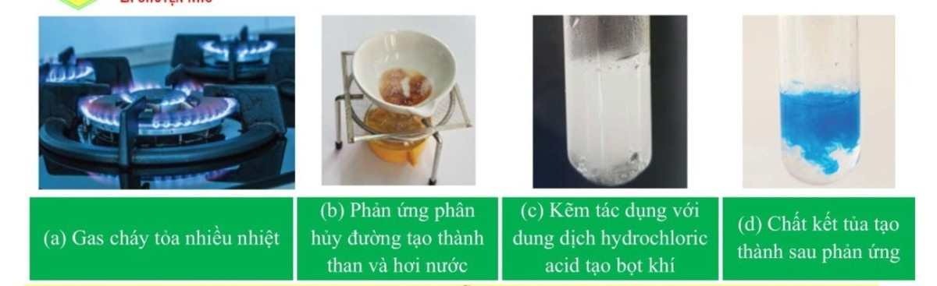
Câu 4: Chỉ ra dấu hiệu chứng tỏ có phản ứng hóa học xảy ra trong các trường hợp sau đây:

Slide 18
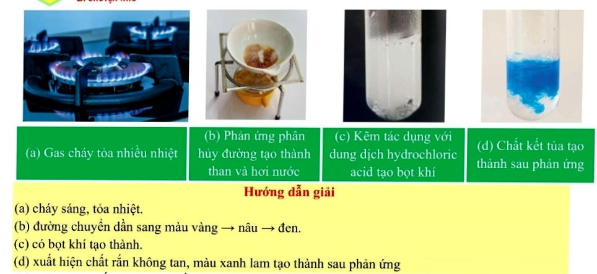

Slide 19
Câu 5: Hãy chỉ ra dấu hiệu của phản ứng hóa học trong các trường hợp dưới đây:
Đinh sắt để lâu trong không khí sẽ xuất hiện lớp gỉ sét màu nâu bám bên ngoài.
b. Dùng củi nhóm lửa để sưởi ấm
ĐÁP ÁN.
a. Xuất hiện lớp gỉ màu nâu
b. Củi cháy sáng, tỏa nhiệt.

Slide 20









TRÒ CHƠI Ô CHỮ
H | Ó | A | H | Ọ | C
1
2 | 0
2
C | Ủ | L | Ạ | C
3
Ồ ! Tiếc quá.
C | A | C | B | O | N
4
Chúc mừng bạn !
P | H | Ả | N | Ứ | N | G
5
T | Ỏ | A | N | H | I | Ệ | T
6
7
C | H | Ấ | T | S | Ả | N | P | H | Ẩ | M

Slide 21

Câu 1: Ô chữ gồm có 6 chữ cái
HÕt giê
1
2
3
4
5
6
7
8
9
10
11
12
13
14
15
Đây là ngành khoa học chuyên nghiên cứu chất và sự biến đổi chất.

Slide 22
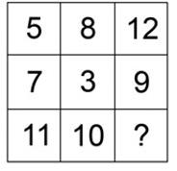
Câu 2: Ô chữ gồm có 2 chữ cái
Điền số vào ô trống hỏi?
HÕt giê
1
2
3
4
5
6
7
8
9
10
11
12
13
14
15

Slide 23
Câu 3: Ô chữ gồm có 5 chữ cái
HÕt giê
1
2
3
4
5
6
7
8
9
10
11
12
13
14
15
Đậu phộng người miền Bác gọi là gì?

Slide 24
Câu 4: Ô chữ gồm có 6 chữ cái
HÕt giê
1
2
3
4
5
6
7
8
9
10
11
12
13
14
15
Đây là nguyên tố dùng làm Anot trong bình điện phần nóng chảy.

Slide 25
Câu 5: Ô chữ gồm có 7 chữ cái
HÕt giê
1
2
3
4
5
6
7
8
9
10
11
12
13
14
15
Chất hoặc các chất ban đầu tham gia phản ứng được gọi là các chất gì?

Slide 26
Câu 6: Ô chữ gồm có 8 chữ cái
HÕt giê
1
2
3
4
5
6
7
8
9
10
11
12
13
14
15
Phản ứng đốt cháy than, đốt cháy xăng dầu trong động cơ gọi chung là phản ứng gì?

Slide 27
Câu 7: Ô chữ gồm có 11 chữ cái
HÕt giê
1
2
3
4
5
6
7
8
9
10
11
12
13
14
15
Trong phản ứng hóa học chất hoặc các chất mới sinh ra được gọi là gì?

Slide 28
DIỄN BIẾN CỦA PHẢN ỨNG HÓA HỌC
KHÁI NIỆM
DẤU HIỆU NHẬN BIẾT
01
02
03
PHẢN ỨNG HÓA HỌC
VÀ NĂNG LƯỢNG CỦA PHẢN ỨNG HÓA HỌC
PHẢN ỨNG TỎA NHIỆT. PHẢN ỨNG THU NHIỆT
04

